Slide 1
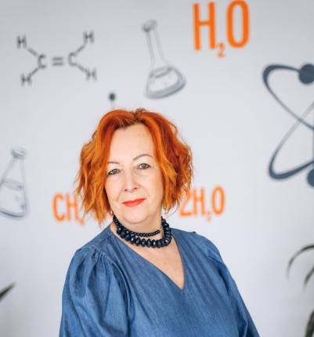
Чернівецький ліцей №18 Чернівецької міської ради
З ДОСВІДУ РОБОТИ
ВЧИТЕЛЯ ХІМІЇ
Теплової
Марії Федорівни
2024 рік

Slide 2
Освіта – закінчила Чернівецький державний університет.
Фах за освітою – хімік, викладач.
Стаж роботи – 41 рік , з них 18 років – заступник директора з НВР у школі № 27 і школі № 22 та
9 років – методист з хімії відділу, управління освіти

Slide 3
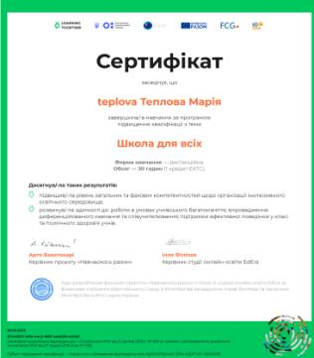
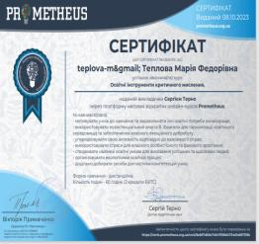
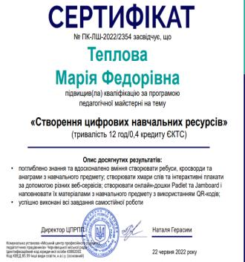
Курсова перепідготовка за останні 5 років
Свідоцтво про підвищення кваліфікації
Вчителі хімії
. Навчальний модуль «Сучасні інноваційні технології на уроках хімії». Кількість годин – 30. ІППОЧО
06.05.2020

Slide 4
Моя місія як учителя:
навчити дітей бути гнучкими у змінах, легко адаптуватися
і вміти навчатися впродовж усього життя.

Slide 5
Науково-методична проблема, над якою працюю:
Розвиток пізнавальної діяльності учнів на уроках хімії на основі сучасних інноваційних технологій.
Використання ІКТ при вивченні хімії.

Slide 6
Інновації, демократичні цінності
Використовую інновації у професійній діяльності.
Дотримуюсь демократичних цінностей у професійній діяльності, заохочуючи кожного учня виражати свою думку та брати участь у прийнятті рішень,
сприяю розвитку позитивної самооцінки учнів, їхньої я-ідентичності.

Slide 7
Інтегроване навчання
Здійснюю елементи інтегрованого навчання учнів, використовую міжпредметні зв’язки , зокрема між хімією, біологією, фізикою, географією.
Добираю електронні (цифрові) навчальні матеріали для організації навчання; допомагаю іншим вчителям вдосконалювати цифрові навички у педагогічній діяльності.

Slide 8
Відкриті уроки, виховні заходи, наставництво
Чернівецький ліцей N18 Чернівецької міської ради щиро вітає переможницю ІІ етапу Всеукраїнських предметних олімпіад: ученицю 9-А класу Зуляк Анастасію Любомирівну ІІІ місце , Хімія (вчитель Теплова Марія Федорівна)
Здійснюю наставництво, супервізію інших вчителів; протягом останніх семи років керівник методичного об’єднання учителів предметів природничого циклу; сприяю налагодженню партнерства між усіма учасниками освітнього процесу.
Проводжу відкриті уроки, виховні заходи.
Щороку працюю в комісії з перевірки робіт учнів Всеукраїнської олімпіади з хімії ІІ етапу.

Slide 9
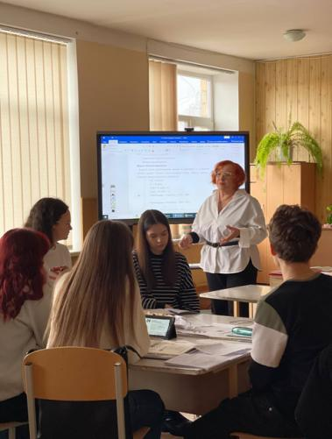
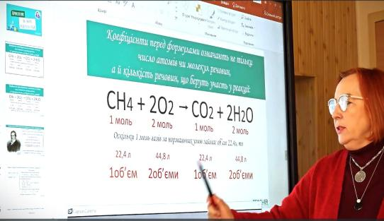
Проведення відкритих уроків, виховних заходів. Оновлення та використання кабінету хімії

Slide 10
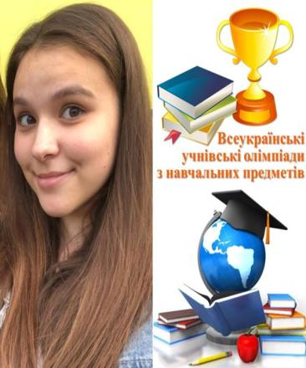
Робота з обдарованими дітьми
Переможницею ІІ етапу Всеукраїнської предметної олімпіади з хімії у 2023 році стала учениця 9-А класу Зуляк Анастасія - ІІІ місце (вчитель Теплова М.Ф.). У 2022 році Настя теж посіла ІІІ місце на олімпіаді з хімії.

Slide 11
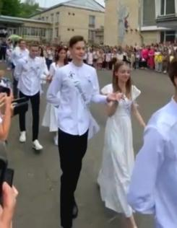
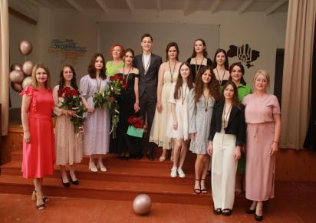
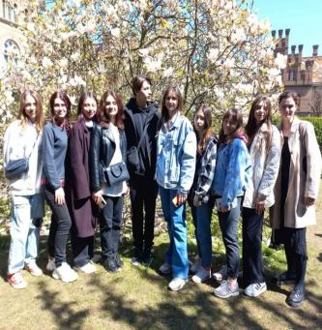
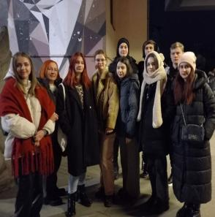
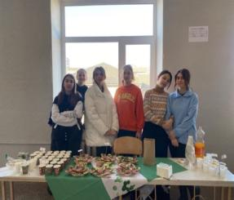
Робота класного керівника. Успішні випускники ліцею №18

Slide 12
Мої матеріали на веб-ресурсах

Slide 13
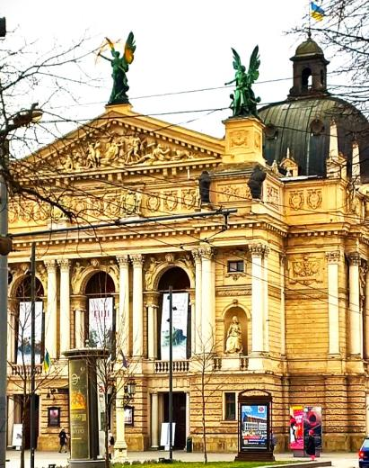
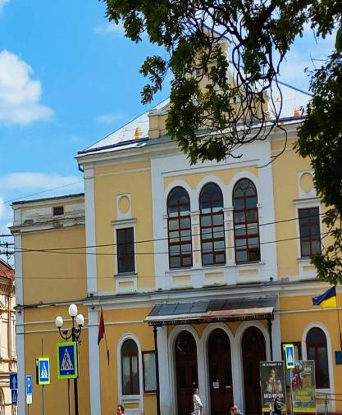
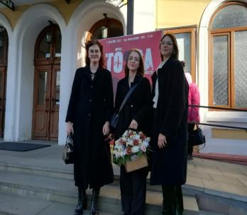
Мої захоплення
Вивчаю рідну Україну
Люблю музику

Slide 14
Мої цілі на майбутнє – освоїти нові ролі вчителя

